Slide 1
化学反应原理
第三节 化学反应热的计算

Slide 2
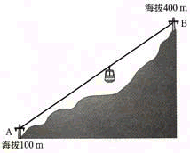
看下面的图理解盖斯定律
某人从山下A到达山顶B，无论是翻山越岭攀登而上，还是坐缆车直奔山顶，其所处的海拔都高了300m
即山的高度与A、B点的海拔有关，而与由A点到达B点的途径无关
这里的A相当于反应体系的始态，B相当于反应体系的终态.山的高度相当于化学反应的反应热

Slide 3
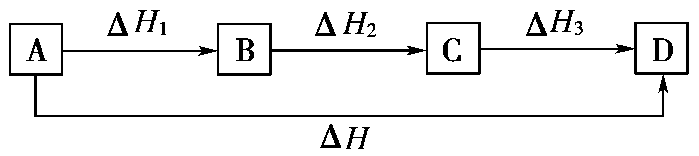
1.不管化学反应是一步完成或是几步完成，其反应热是相同的。或者说，化学反应的反应热只与体系的 和 有关，而与反应的 无关。
盖斯定律
始态
终态
途径
2．特点
(1)反应的热效应只与 、 有关，与 无关。
(2)反应热总值一定，如下图表示始态到终态的反应热。
ΔH＝
始态
终态
途径
ΔH1＋ΔH2＋ΔH3

Slide 4
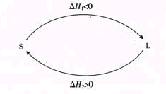
用能量守恒定律论证盖斯定律
先从始态S变化到到终态L，体系放出热量（△H₁<0），然后从L到S，体系吸收热量(△H₂>0)。
经过一个循环，体系仍处于S态，因为物质没有发生变化，所以就不能引发能量变化，即△H₁+△H₂≡0

Slide 5
1.1盖斯定律的应用
有些化学反应进行很慢或不易直接发生，很难直接测得这些反应的反应热，可通过盖斯定律获得它们的反应热数据。
关键：目标方程式的“四则运算式”的导出。
方法：写出目标方程式确定“过渡物质”（要消去的物质）
然后用消元法逐一消去“过渡物质”，导出“四则运算式”。

Slide 6
1.2应用盖斯定律计算反应热时的注意事项
①热化学方程式同乘以或除以某一个数时，反应热数值也必须乘以或除以该数。
②热化学方程式相加减时，同种物质之间可相加、减，反应热也随之相加、减。
③热化学方程式中的反应热指反应按所给形式完全进行时的反应热。
④正、逆反应的反应热数值相等，符号相反。

Slide 7
1.3反应热的计算依据
1）热化学方程式与数学上的代数方程式相似，可以移项同时改变正负号，各项的化学计量数包括△H的数值可以同时扩大或缩小相同的倍数；
2）根据盖斯定律，可以将两个或两个以上的热化学方程式包括其△H相加或相减，得到一个新的热化学方程式；
3）可燃物完全燃烧产生的热量=可燃物的物质的量×燃烧热；

Slide 8
4）根据反应物中化学键断裂所吸收的能量与形成生成物中的化学键所放出的能量， △H =反应物中的化学键断裂所吸收的能量和-生成物中的化学键形成所放出的能量和；
5）根据反应物和生成物的总能量计算
△H =E_{生成物}-E_{反应物}

Slide 9
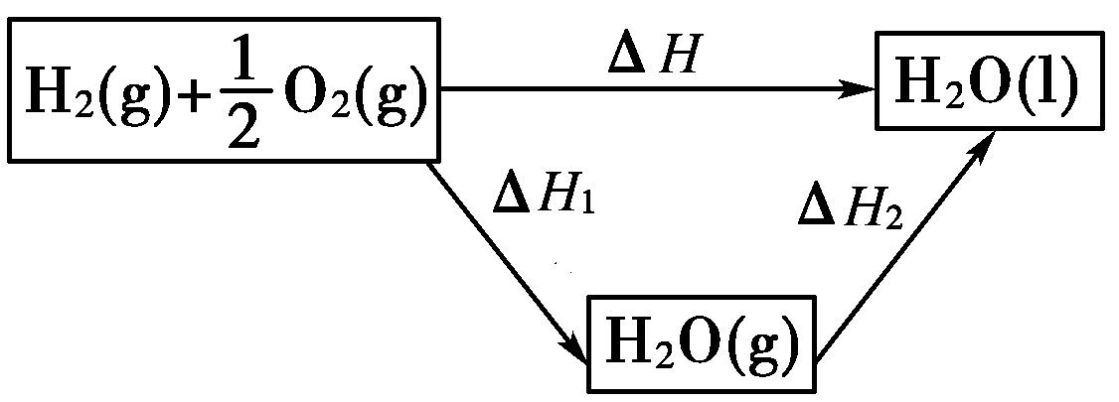
五三P21实例
2.1① H₂(g)+1/2O₂(g)==H₂O(g) △H₁=-241.8kJ/mol
那么，H₂的燃烧热△H究竟是多少？还差什么条件？
已知： ② H₂O(g)==H₂O(l) △H₂=-44kJ/mol
求 ③ H₂(g)+1/2O₂(g)==H₂O(l) △H₃=？
用图示求解过程。
①+②=③ △H3=△H1+△H2=-285.8kJ/mol

Slide 10
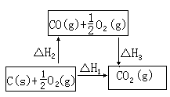
五三P18实例
2.2如何测出该反应的反应热：
① C(s)+1/2O₂(g)==CO(g) ΔH₁=?
如果已知：
②CO(g)+1/2O₂(g)== CO₂(g) ΔH₂=-283.0kJ/mol
③C(s)+O₂(g)==CO₂(g) ΔH₃=-393.5kJ/mol
你能求出ΔH₁吗？
① + ② = ③ ，
则 ΔH₁ + ΔH₂ =ΔH₃
所以，ΔH₁=ΔH₃-ΔH₂
=-393.5kJ/mol+283.0kJ/mol =-110.5kJ/mol
由上两例你能得出什么结论？
Notes:
不能很好的控制反应的程度，故不能直接通过实验测得△H1

Slide 11
2.3石墨能直接变成金刚石吗？
例1：写出石墨变成金刚石的热化学方程式 (25℃,101kPa时)
查燃烧热表知：
①C(石墨，s)+O₂(g)=CO₂(g) △H₁=-393.5kJ/mol
②C(金刚石，s)+O₂(g)=CO₂(g) △H₂=-395.0kJ/mol
所以， ①- ②得：
C(石墨，s)=C(金刚石，s) △H=+1.5kJ/mol

Slide 12
2.4练习
五三P19例1
H₁
P₄(s、白磷)+5O₂(g)=P₄O₁₀(s)； = -2983.2 kJ/mol
P(s、红磷)+5/4O₂(g)=1/4P₄O₁₀(s)；
= -738.5 kJ/mol
H₂
试写出白磷转化为红磷的热化学方程式
_________________________________。
P₄(s、白磷)=4 P(s、红磷)； = -29.2 kJ/mol
H
运算法则训练
五三P20T1; P21T4
五三P22T3/5/7(1)

Slide 13
例题：五三P23T13
3.1 在100 g 碳不完全燃烧所得气体中，CO占1/3体积，CO₂占2/3体积，且
C(s) +1/2O₂(g) = CO(g)； = －110.35 kJ/mol
CO(g) + 1/2O₂(g) = CO₂(g)； = －282.57 kJ/mol
与这些碳完全燃烧相比，损失的热量是( )
  392.92 kJ B. 2489.44 kJ
C. 784.92 kJ D. 3274.3 kJ
H
H
C
训练：五三P22T7（2）

